Slide 1
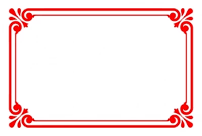

ỦY BAN NHÂN DÂN QUẬN LONG BIÊN
TRƯỜNG TIỂU HỌC ÁI MỘ B
MÔN: TOÁN
LỚP 2
BÀI 3: CÁC THÀNH PHẦN CỦA PHÉP CỘNG, PHÉP TRỪ (Tiết 2)
.

Slide 2


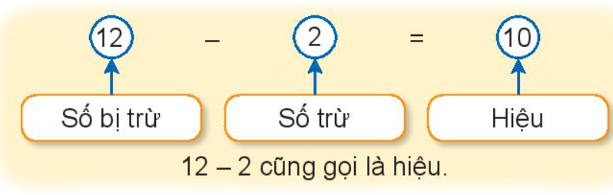

Slide 3

86 - 32 = 54
Số bị trừ | ?
Số trừ | ?
Hiệu | ?
47 - 20 = 27
Số bị trừ | ?
Số trừ | ?
Hiệu | ?
86
47
32
20
54
27

Slide 4

Số bị trừ | 57 | 68 | 90 | 73
Số trừ | 24 | 45 | 40 | 31
Hiệu | 33 | ? | ? | ?
23
50
42

Slide 5
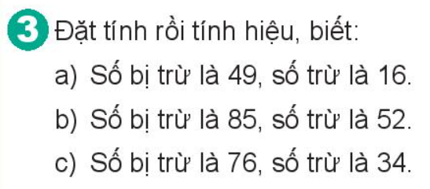
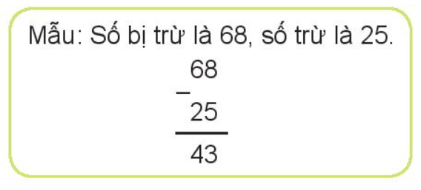
49
16
－
33
85
52
－
33
76
34
－
42
-
-
-

Slide 6
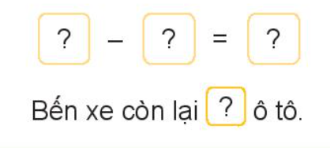
15
3
12
12

Slide 7

CHÀO TẠM BIỆT

